Slide 1

BÀI 9
THIÊN NHIÊN TƯƠI ĐẸP
QUÊ EM

Slide 2


Slide 3
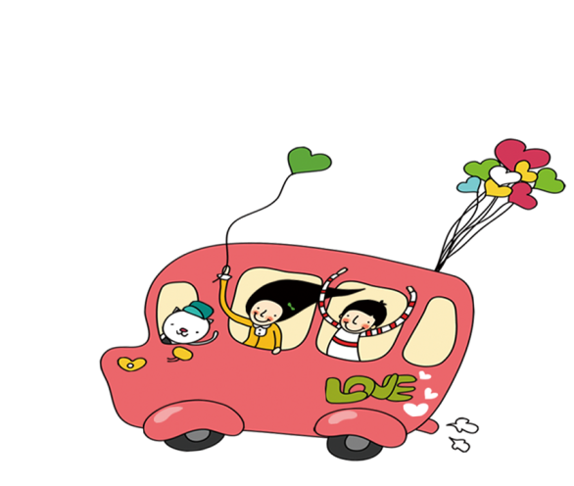

HOẠT ĐỘNG 1
KHÁM PHÁ - KẾT NỐI

Slide 4

KỂ TÊN MỘT SỐ LOẠI CÂY Ở NƠI EM SỐNG

Slide 5
HOẠT ĐỘNG 2
CHIA SẺ CẢM XÚC

Slide 6
